Slide 1
03 - CSS Grid Layout e Flexbox
Exemplo Prático

Slide 2
CSS Grid Layout e Flexbox
1 - Crie uma nova pasta (no diretório que achar melhor) com o seguinte nome: CSS Grid Layout & Flexbox, logo em seguida abra a pasta no VsCode.

Slide 3
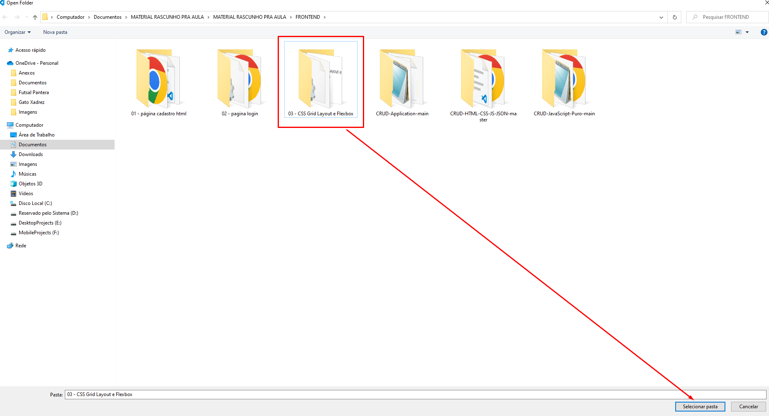
CSS Grid Layout e Flexbox

Slide 4
CSS Grid Layout e Flexbox
2 - Crie um novo arquivo HTML: No Visual Studio Code, crie um novo arquivo chamado "index.html".

Slide 5
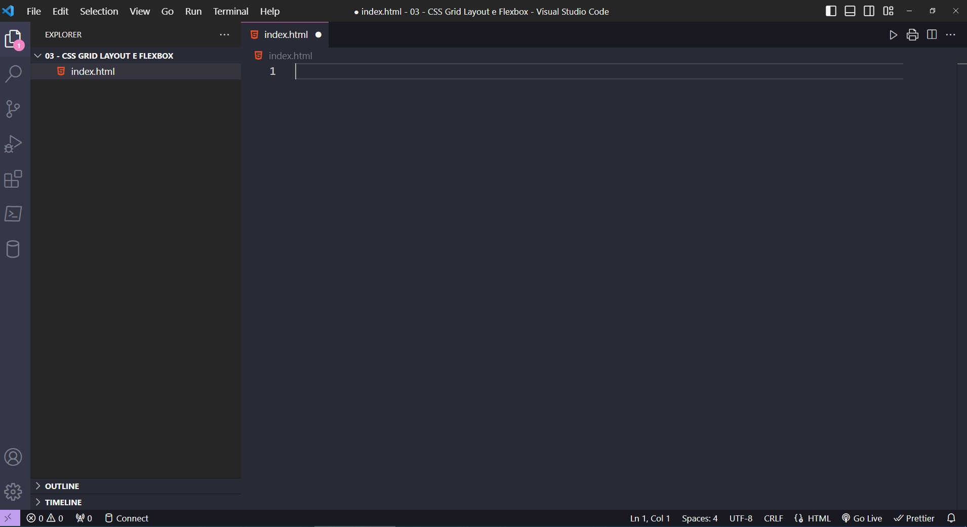
CSS Grid Layout e Flexbox

Slide 6
CSS Grid Layout e Flexbox
3 - Adicione a estrutura HTML básica: Copie e cole o seguinte código HTML na "index.html".

Slide 7
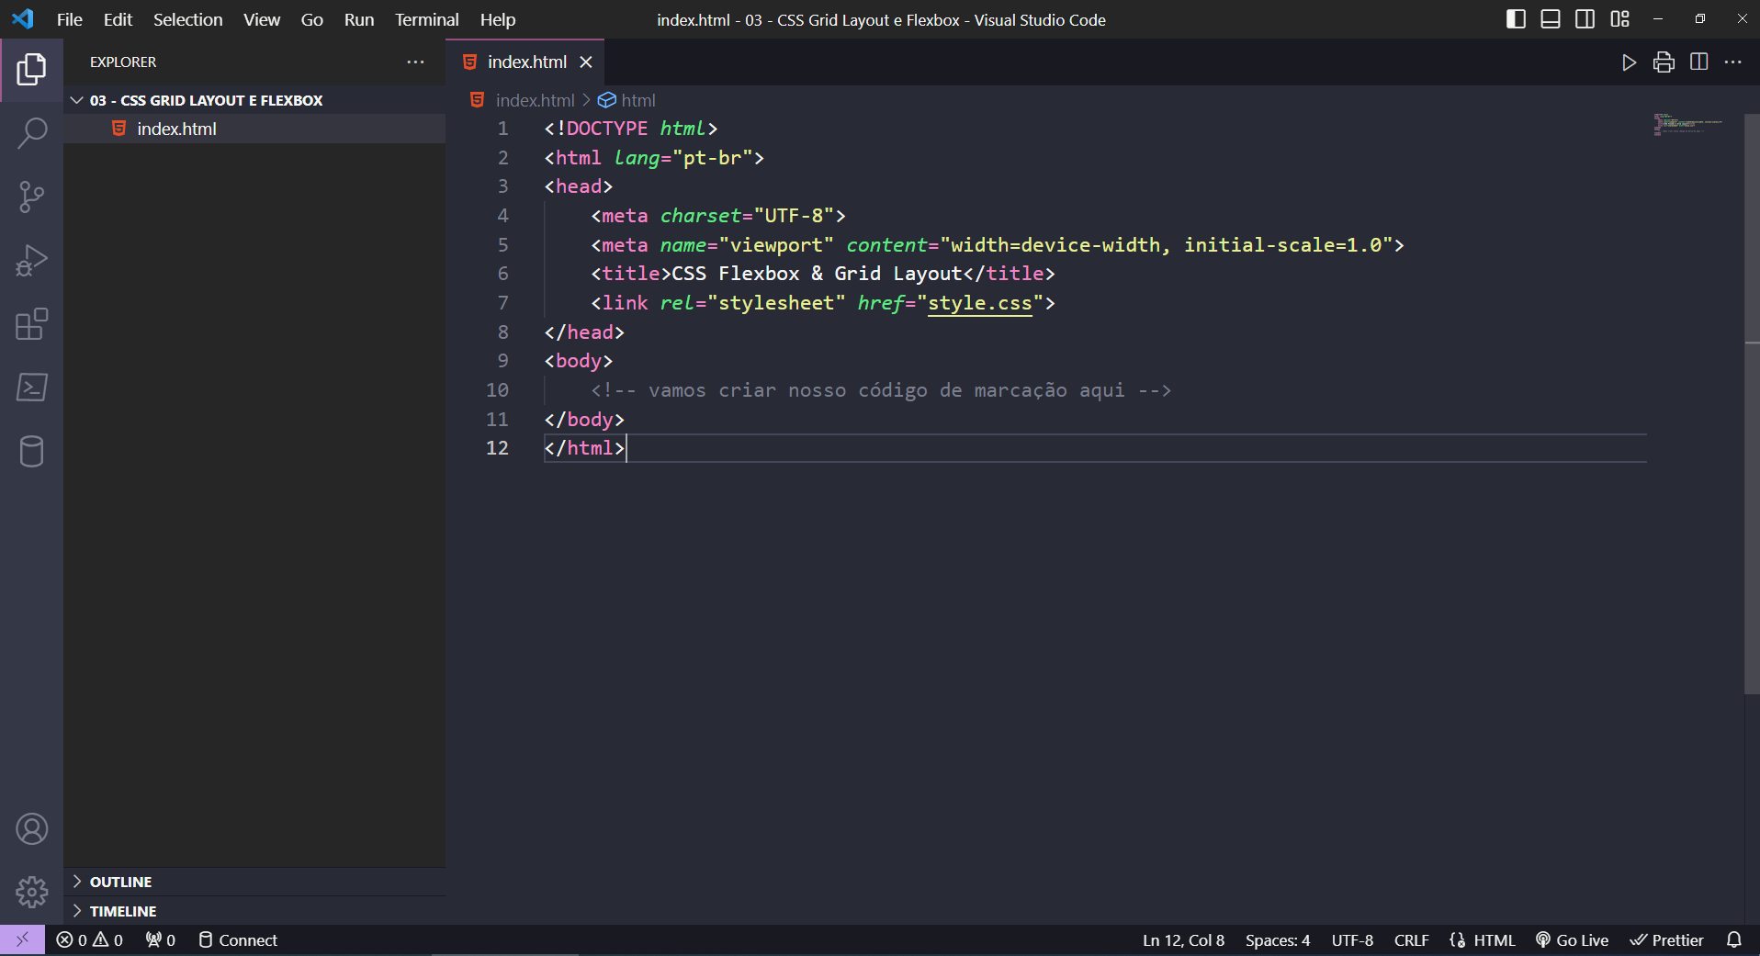
CSS Grid Layout e Flexbox

Slide 8
CSS Grid Layout e Flexbox
4 - Crie um arquivo CSS: No Visual Studio Code, crie um novo arquivo chamado "style.css".

Slide 9
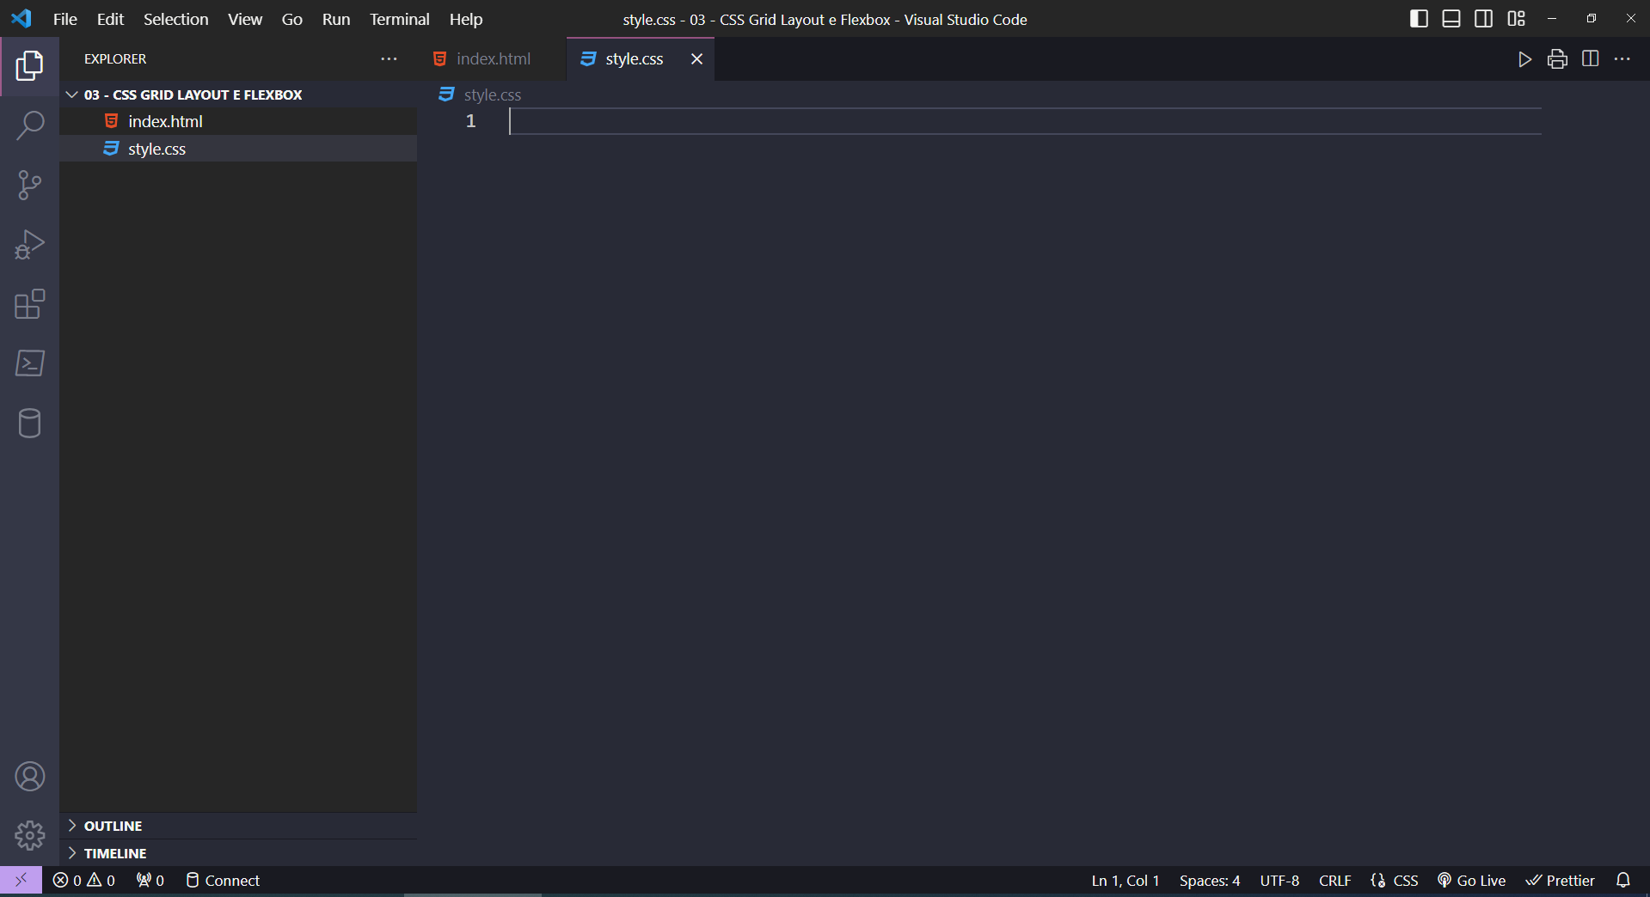
CSS Grid Layout e Flexbox

Slide 10
CSS Grid Layout e Flexbox
5 - Adicione estilos CSS básicos: Copie e cole o seguinte código CSS no "style.css".

Slide 11
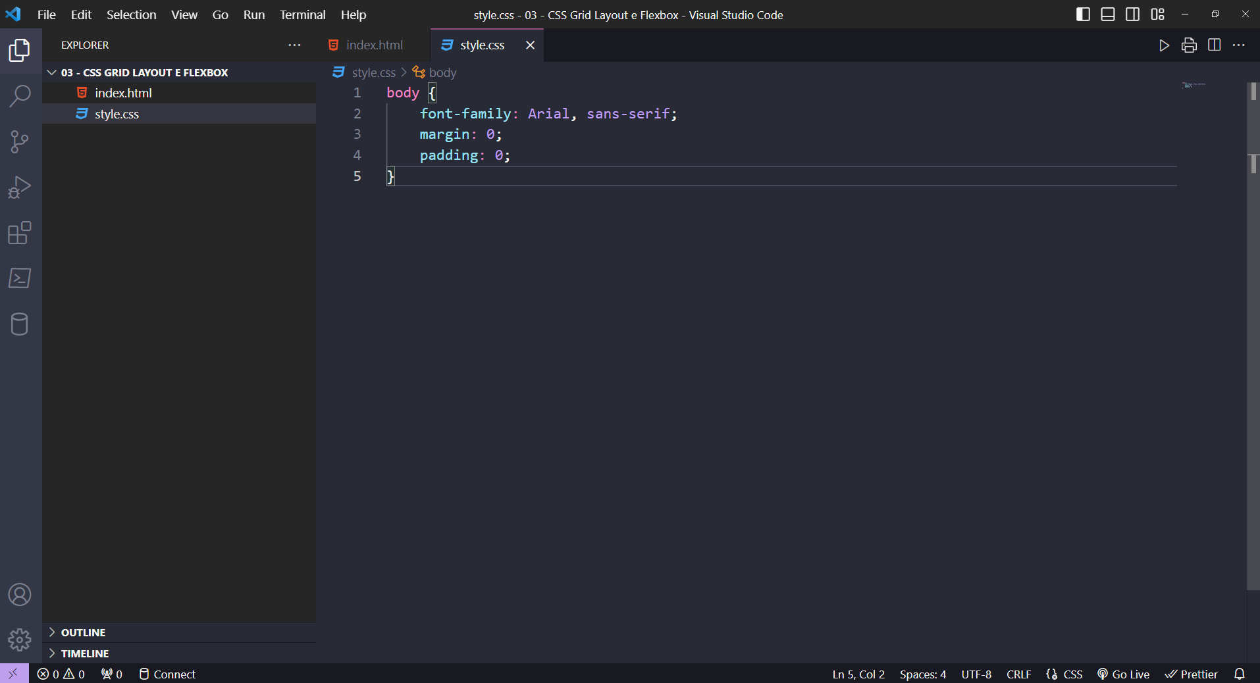
CSS Grid Layout e Flexbox

Slide 12
CSS Grid Layout e Flexbox
6 - Utilize o Flexbox: Adicione o seguinte código HTML dentro da tag <body> do arquivo "index.html".

Slide 13
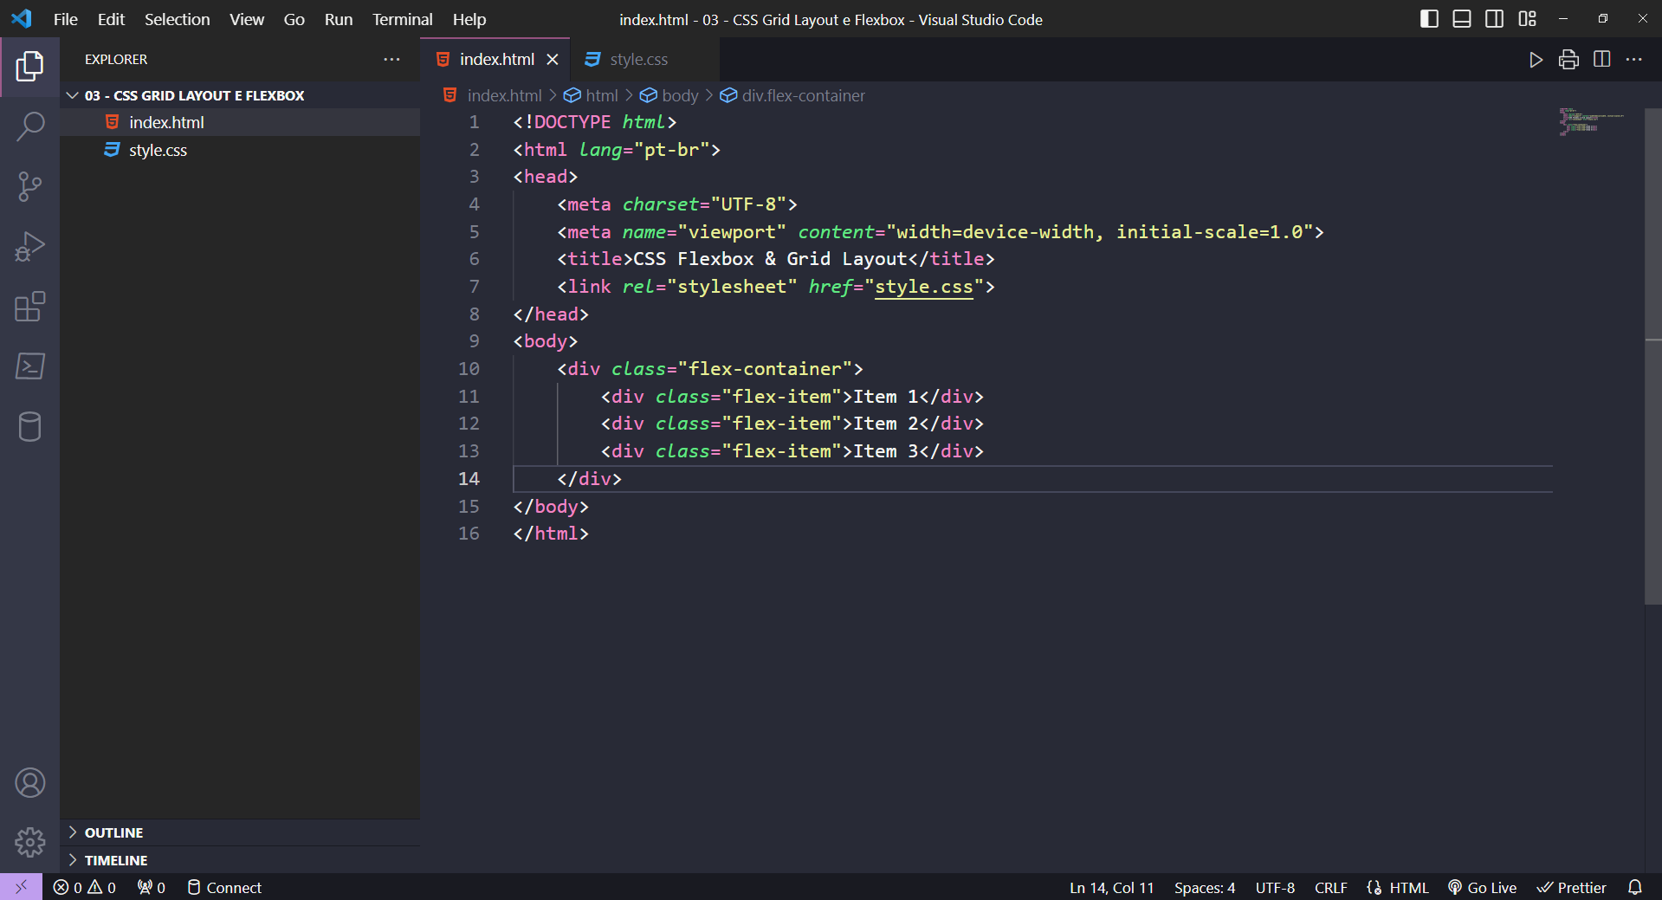
CSS Grid Layout e Flexbox

Slide 14
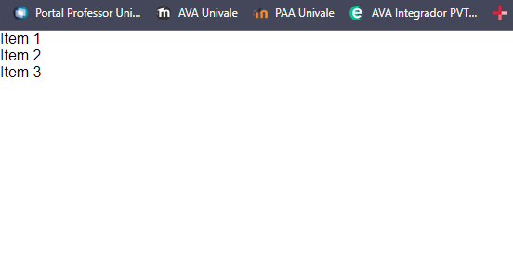
CSS Grid Layout e Flexbox

Slide 15
CSS Grid Layout e Flexbox
7 - Adicione estilos CSS Flexbox: Copie e cole o seguinte código CSS no "style.css".

Slide 16
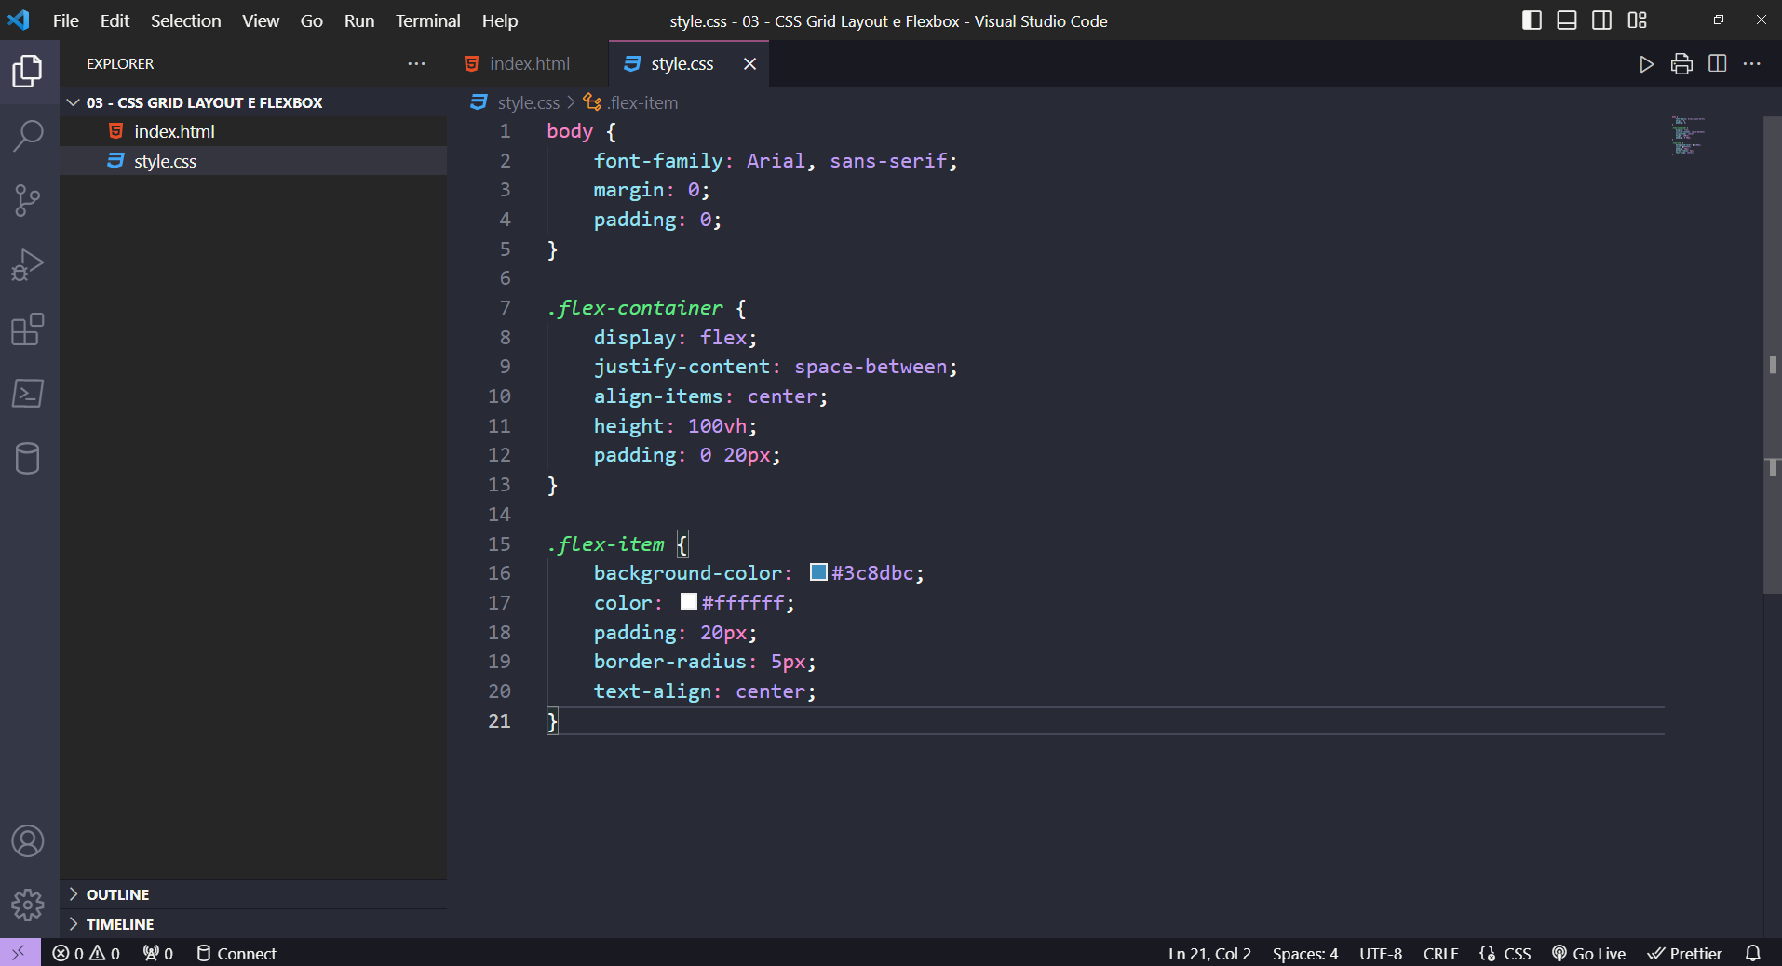
CSS Grid Layout e Flexbox

Slide 17
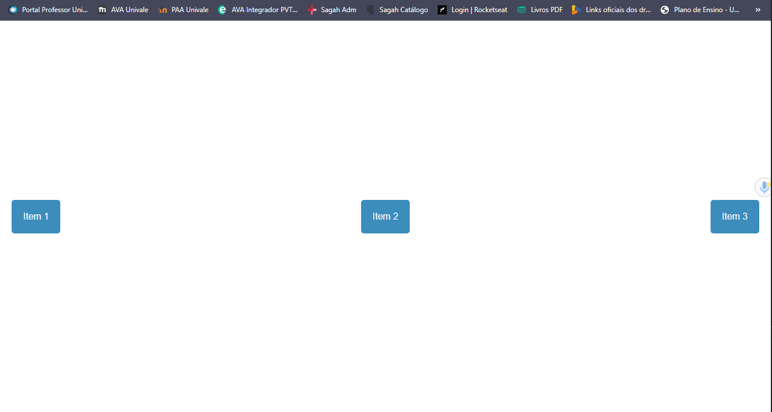
CSS Grid Layout e Flexbox

Slide 18
CSS Grid Layout e Flexbox
8 - Utilize o Grid Layout: Adicione o seguinte código HTML dentro da tag <body> do arquivo "index.html".

Slide 19
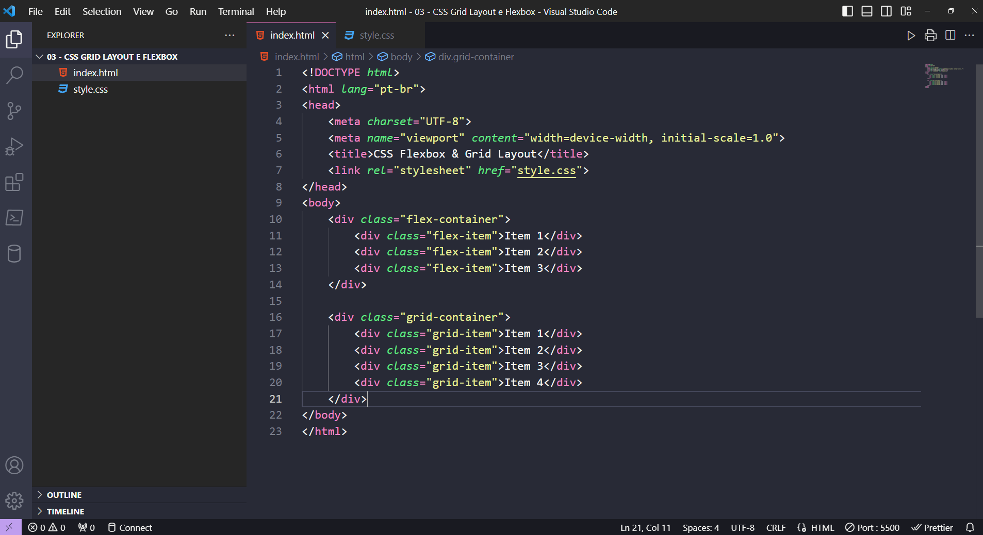
CSS Grid Layout e Flexbox

Slide 20
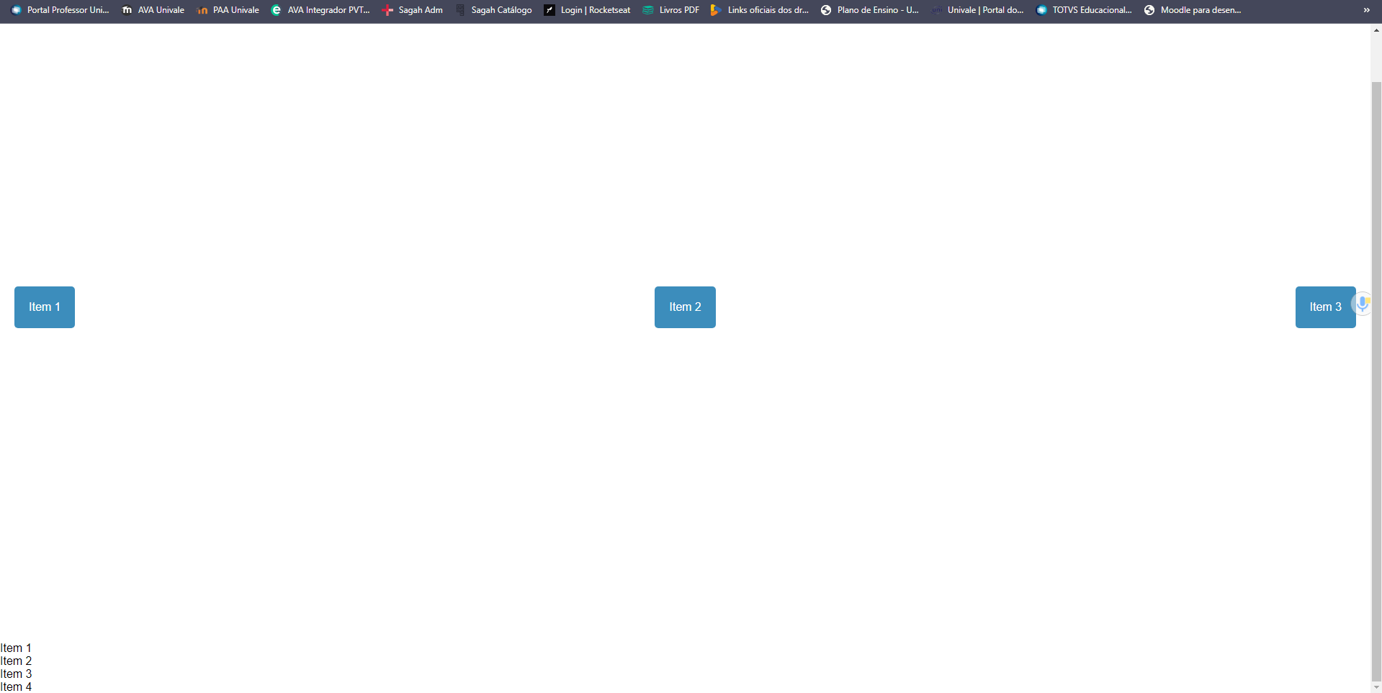
CSS Grid Layout e Flexbox

Slide 21
CSS Grid Layout e Flexbox
9 - Adicione estilos CSS Grid Layout: Copie e cole o seguinte código CSS no "style.css".

Slide 22
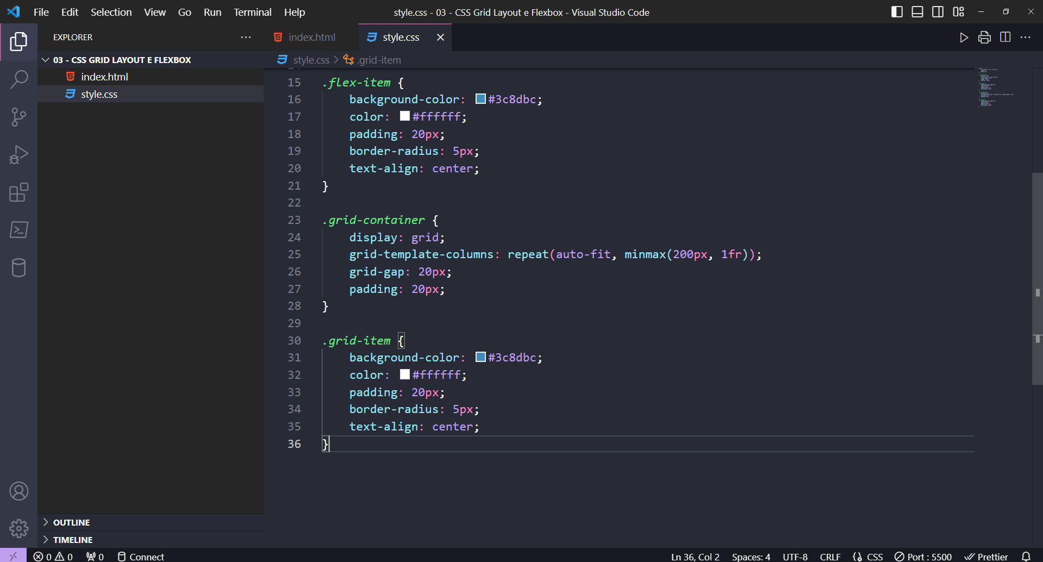
CSS Grid Layout e Flexbox

Slide 23
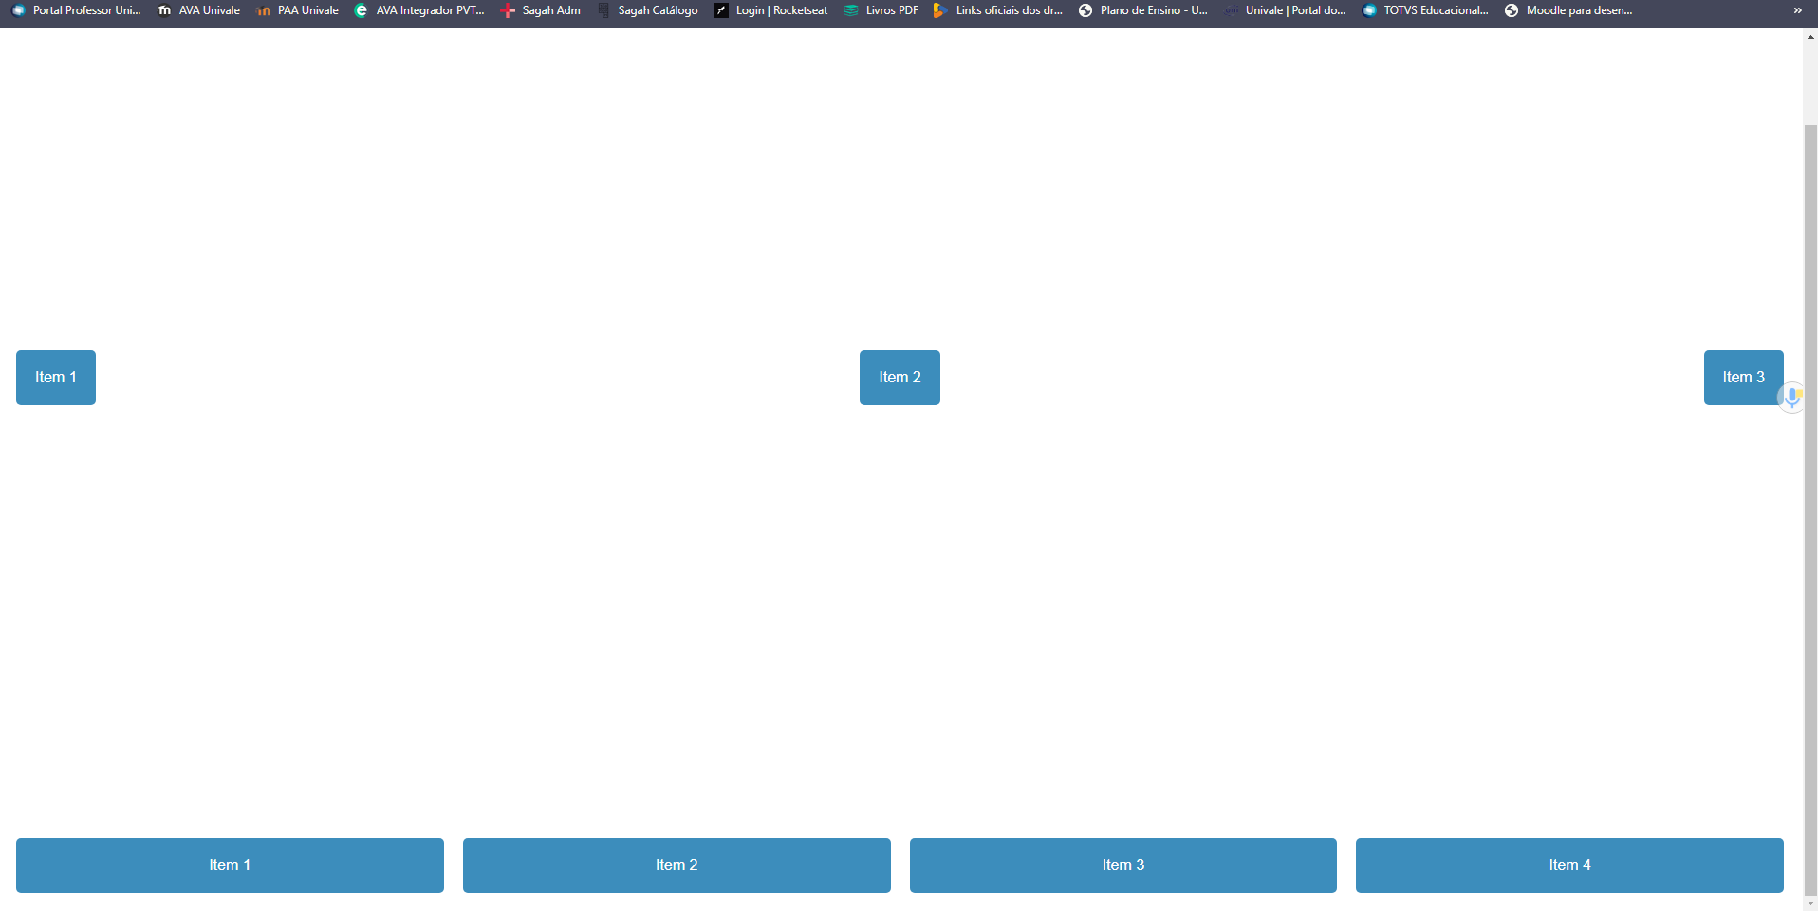
CSS Grid Layout e Flexbox

Slide 24
Desafio
Crie uma página html5 para exibir seis produtos de informática, contendo título do produto, foto e descrição para cada seção do produto, estilize com CSS utilizando grid layout para semântica da página com as TAGS <header> <aside> <main> e <footer>, utilize flexbox no CSS para organizar os elementos da página, o CSS deve ser um layout em modo escuro

Slide 25
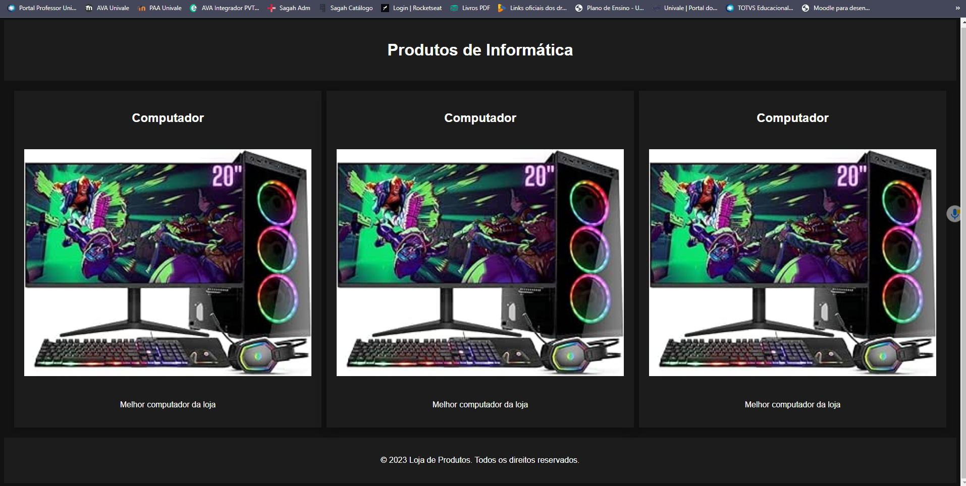
Desafio

Slide 26
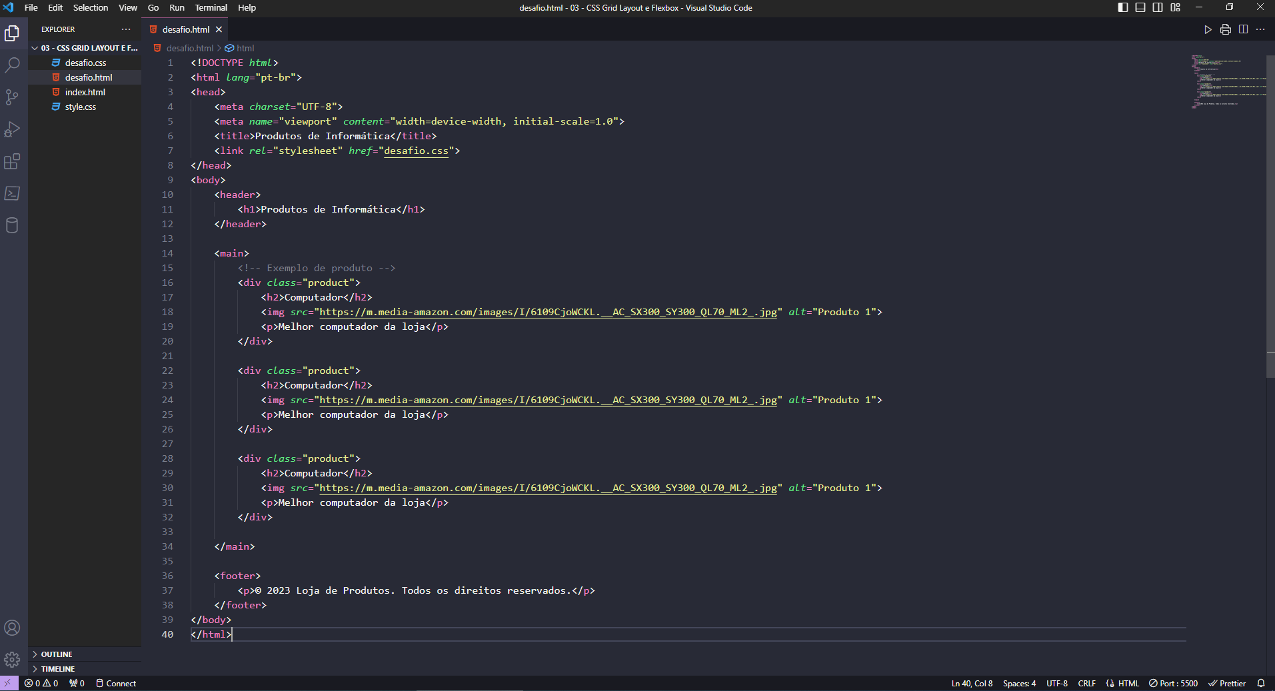

Slide 27
